Slide 1
Úvod do uměnovědných studií
Co je populární kultura?

Slide 2
Literatura v češtině
Primární texty:
  Bachtin, Michail Michajlovič: François Rabelais a lidová kultura středověku a renesance. Praha 1975, 2007.
  Eco, Umberto: Skeptikové a těšitelé. Praha 1995.
  Volek, Jaroslav: Heslo „Populární kultura“. http://rpm.fss.muni.cz/Revue/Heslar/popularni_kultura.htm

Slide 3
Základní pojmy
lidová kultura (folk culture)
populární kultura (popular culture)
masová kultura
vysoká kultura

Slide 4
Lidová kultura
ideální typ folklóru – kultura jednotlivých lokálních komunit v tradiční společnosti
  vazba na každodenní život
  nejsou striktně odděleny role umělce a publika
  výrazně lokální charakter
  není mediálně zprostředkována – orální tradice
    není masová

Slide 5
Na cestě k populární kultuře
Karneval v kultuře středověkého světa
Proces transformace společnosti v moderní době
Znaky „moderní“ populární kultury

Slide 6
Karnevalová kultura (populární kultura)
Michail Michajlovič Bachtin (1895-1975) – ruský literární historik.
Téma – „lid smějící se na náměstí“.
3 formy karnevalové kultury:
  obřadní a mimetické formy (slavnosti karnevalového typu)
  slovesná smíchová díla včetně parodií
  různé formy a žánry familiární pouliční mluvy (nadávky, dušování, zapřísahání, lidové kletby atd.)

Slide 7
Karnevalový smích
sváteční
všelidový – smějí se všichni, „smích světa“
univerzální – míří na všechno a na všechny (včetně samých účastníků karnevalu) – tím se liší od moderní satiry, kde satirik stojí mimo vysmívané.
ambivalentní – veselý, radostný a zároveň výsměšný, odmítá a utvrzuje, pohřbívá a ohrožuje

Slide 8
Základní rysy karnevalu
silný prvek hry
nezná dělení mezi účinkující a diváky (karnevalu se nepřihlíží, karneval se prožívá) – protiklad k divadlu – reálná forma samého života.
svátečnost – karneval jako dočasné osvobození od panující pravdy a stávajícího řádu, dočasné zrušení všech hierarchických vztahů, privilegií, norem a zákazů – logika „naruby“, převrácení hierarchie
Binární opozice: oficiální – karnevalová kultura

Slide 9
Transformace lidové kultury v procesu modernizace
Urbanizace
  Nelokální charakter
  Konfrontace s „vyšší“ kuturou
Technický rozvoj
  Postupné zprostředkování médii
  Zmasovění

Slide 10
Vyšší a nižší kultura
V čem je rozdíl?
  Forma
  Žánr
  Obsah
  Hodnocení
  Charakteristiky (U. Eco)

Slide 11
Teorie populární kultury - hlaví školy
Frankfurtská škola
  T.W Adorno, M. Horkheimer
Politická ekonomie
  Hegemonie, Ideologie
  A. Gramsci, S. Hall
  Strukturalismus a sémiologie
  U. Eco, R. Barthes

Slide 12
Populární kultura v žánru kulturálních studií
Teorie populární kultury je jiným pohledem na principiálně stejný okruh fenoménů, jako je teorie masové kultury:
  teorie masové kultury zpravidla vidí masy jako pasivní příjemce sdělení produkovaných kulturním průmyslem,
  teorie populární kultury zdůrazňuje aktivní, kreativní roli společenských „aktérů“, kteří produkují kulturní významy masově distribuovaných textů.

Slide 13
Ideologické předpoklady pojmu populární kultura v kulturálních studiích
„Populární kultura je vytvářena podrobenými lidmi v jejich vlastním zájmu ze zdrojů, které také kontradiktorně slouží ekonomickým zájmům těch, kteří vládnou. Populární kultura je vytvářena zevnitř a zespodu, nikoliv vnucována zvenku či shora, jak se domnívali teoretikové masové kultury.“ (John Fiske: Reading the Popular, London 1989, s. 2)
Pojem populární kultura je v kulturálních studiích obvykle vázán na marxistická či výrazně levicová politická a ideologická východiska. Bývá líčena jako „kultura resistence“.

Slide 14
Pojem subkultura
označuje specifickou kulturu skupiny lidí, kteří sdílejí zvláštní hodnoty a normy, v nichž se rozcházejí s majoritní či dominantní kulturou či společností
antropologický pojem kultura je východiskem – vztahuje se k celku způsobu života
v pohledu kulturálních studií často subverzivní rysy, opozice
sféra tvorby autentických významů a hodnot, jež jsou pak korumpovány masovou kulturou

Slide 15
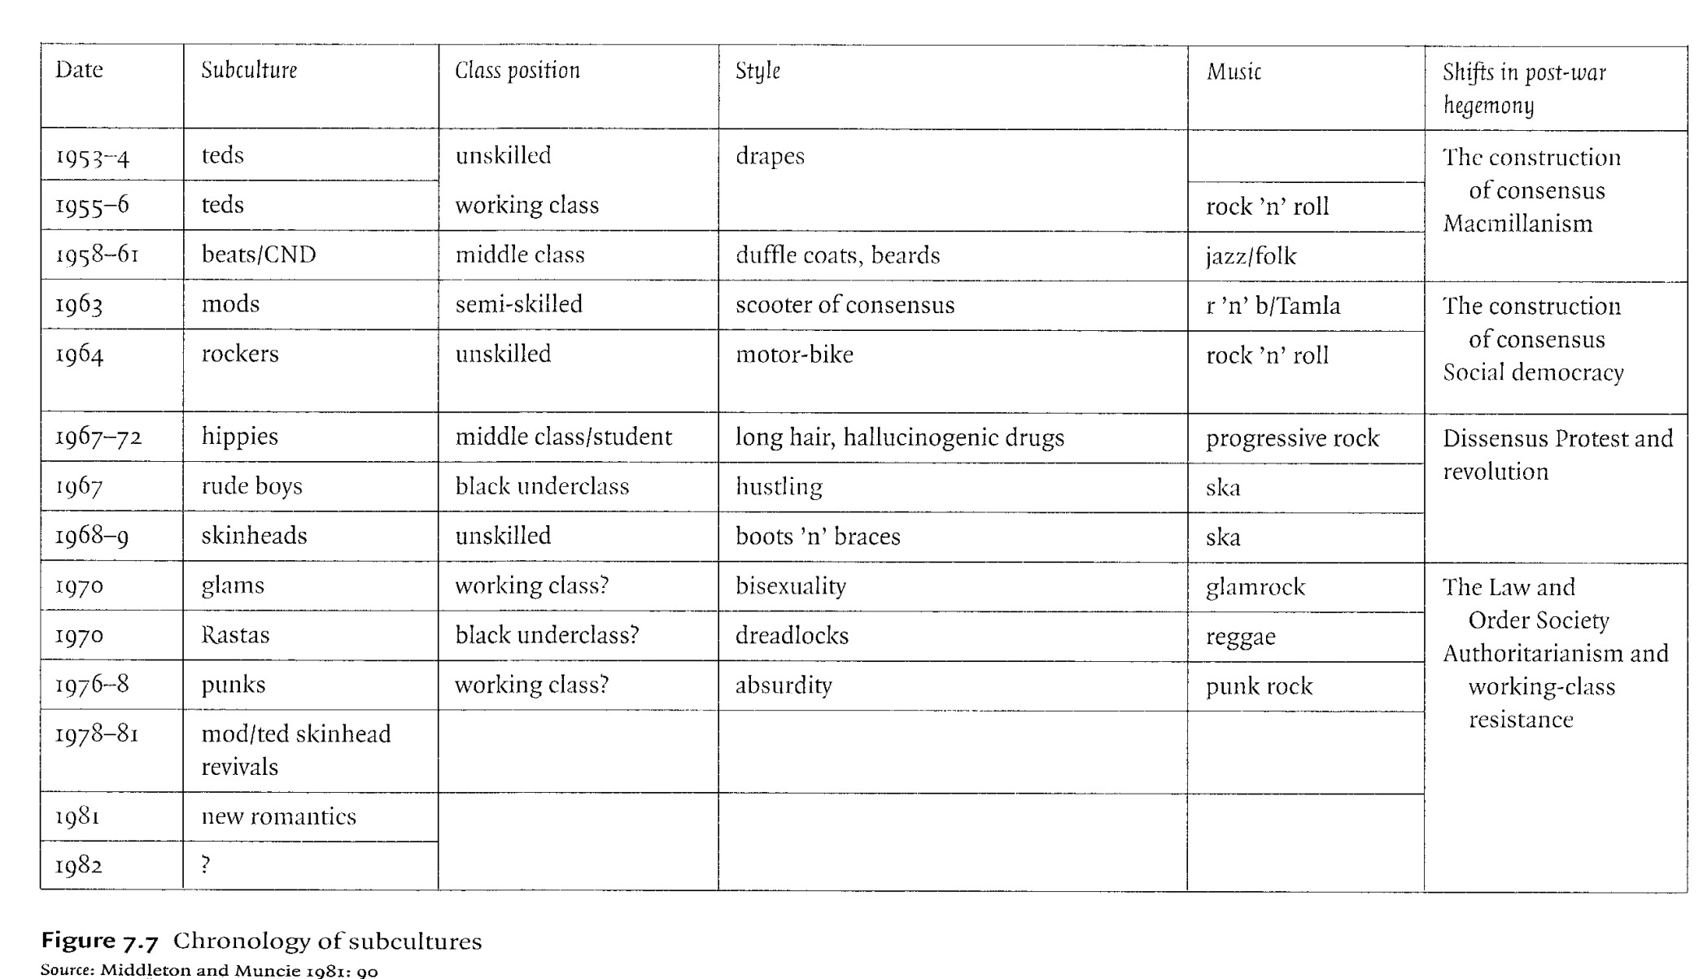
Chronologický přehled subkultur ve Velké Británii

Slide 16

Mapa subkultur u nás

